Slide 1
МУНИЦИПАЛЬНОЕ ДОШКОЛЬНОЕ ОБРАЗОВАТЕЛЬНОЕ УЧРЕЖДЕНИЕ ДЕТСКИЙ САД общеразвивающего ВИДА № 22 «Айболит»
КАБИНЕТ
ПЕДАГОГА-ПСИХОЛОГА
ПЕДАГОГ-ПСИХОЛОГ
Бершова Ю.В.
2013г.

Slide 2
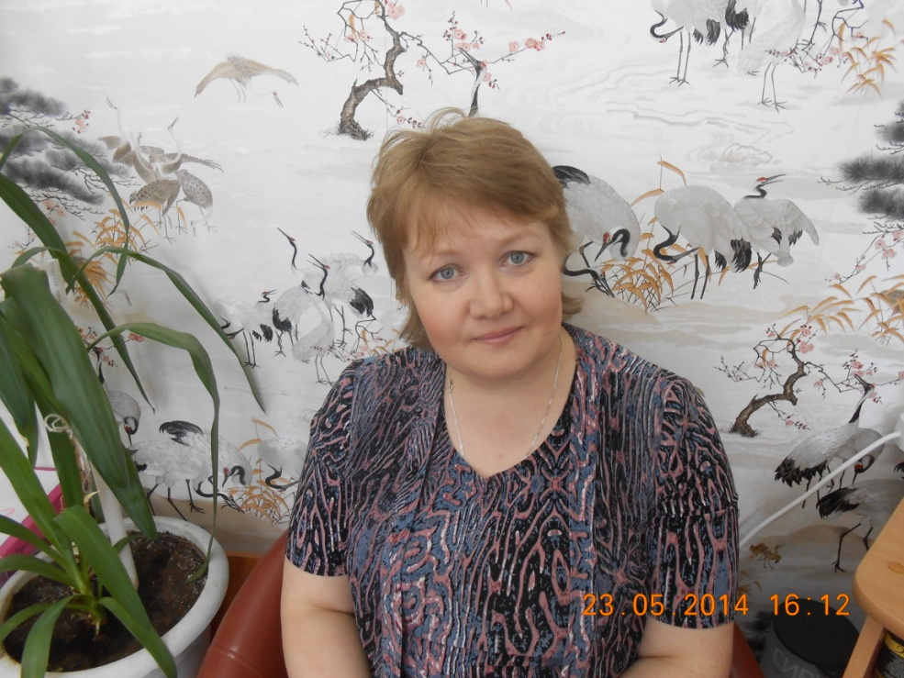
Дата рождения: 25.01.1975 г.
Образование: высшее - ИГПУ «Иркутский Государственный Педагогический Университет», 1998г. Специальность: «Преподаватель дошкольной педагогики и психологии в педагогическом училище».
Опыт работы: 01.11.2004г. - по 28.02.2012г. МДОУ детский сад №22, должность: воспитатель первой квалификационной категории.
01.03.2012г. – по настоящее время – МДОУ детский сад №22, должность: педагог-психолог.
Педагог-психолог МДОУ детский сад
общеразвивающего вида № 22 «Айболит» Бершова Юлия викторовна

Slide 3
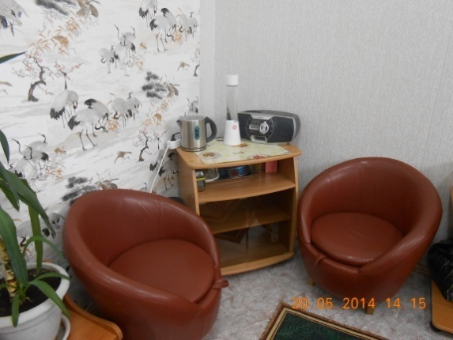
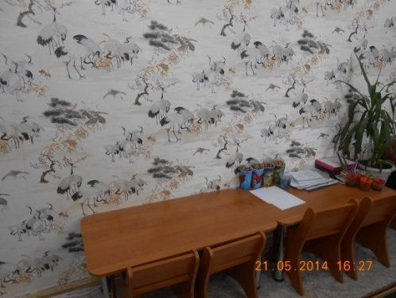
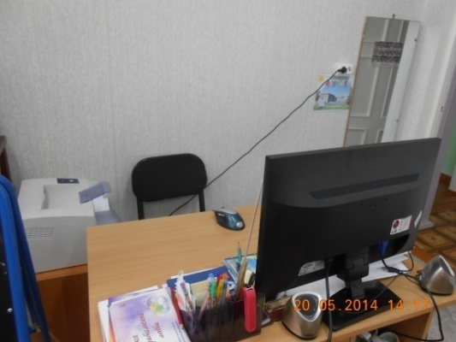
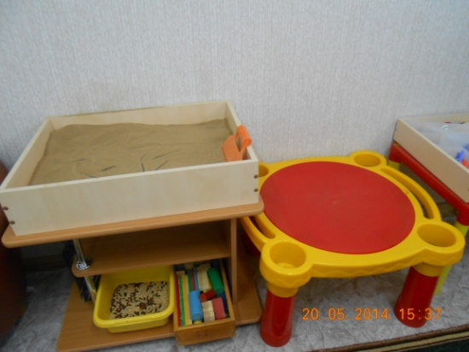
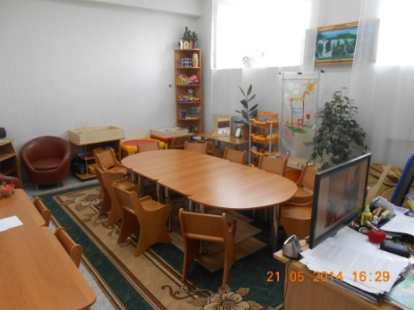
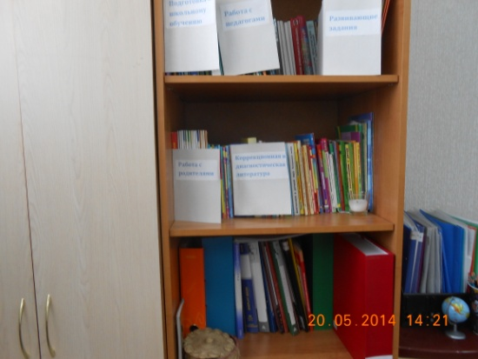
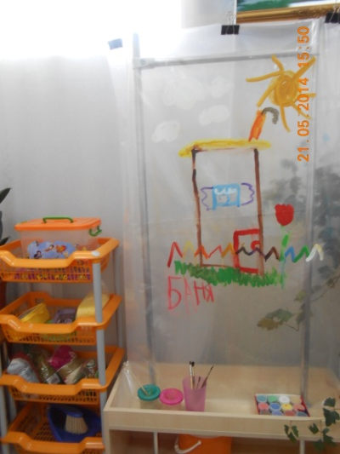
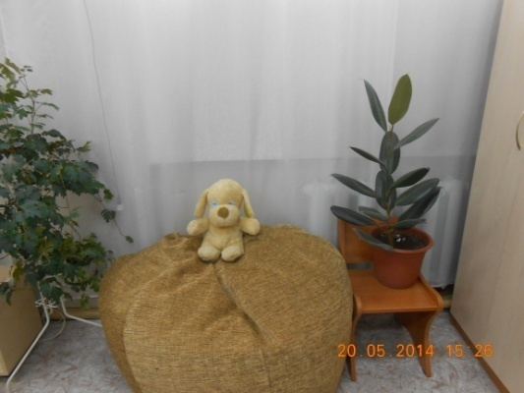
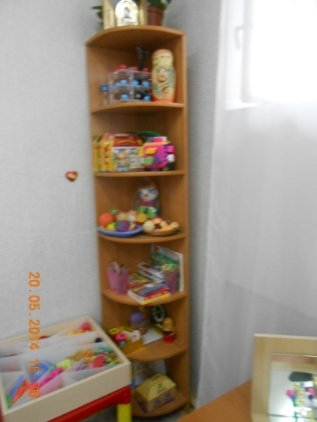
Схема кабинета педагога-психолога МДОУ детский сад № 22
Зона психологической разгрузки
педагогов и родителей.
Зона индивидуальных занятий и диагностики.
Рабочее место
педагога –психолога.
Зона групповыы занятий и диагностики.
Зона песка и воды.
Шкаф для книг, методических пособий, документации, игрового оборудования.
Зона релаксации.
Зона арттерапии.
Игровая зона.

Slide 4
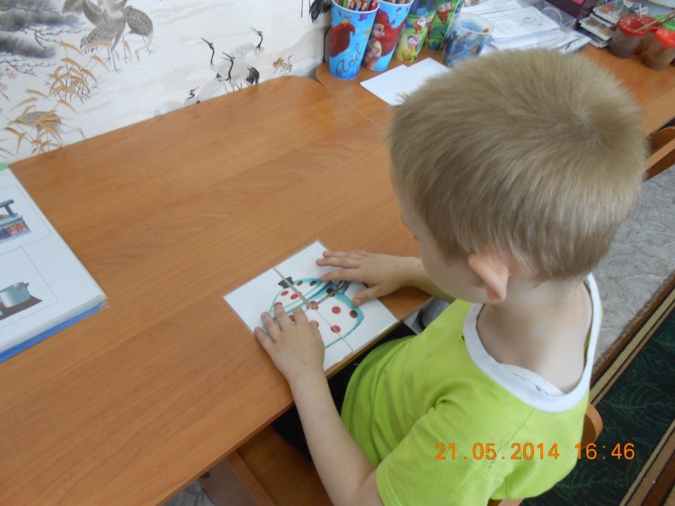
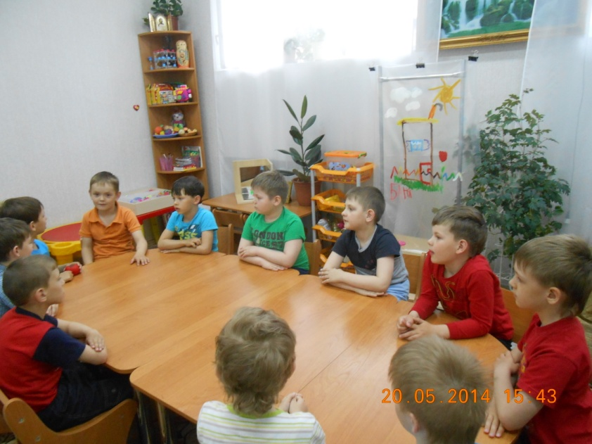
ДИАГНОСТИЧЕСКОЕ НАПРАВЛЕНИЕ
Для диагностической работы в кабинете педагога-психолога используется зона индивидуальных занятий, коррекционно-развивающей и диагностической работы. В этой части кабинета нет лишних предметов, ярких деталей интерьера, которые могут отвлекать внимание детей, мешать им сосредоточиться на предлагаемых заданиях. Все необходимые для работы психолога материалы систематизированы и размещены в шкафах.

Slide 5
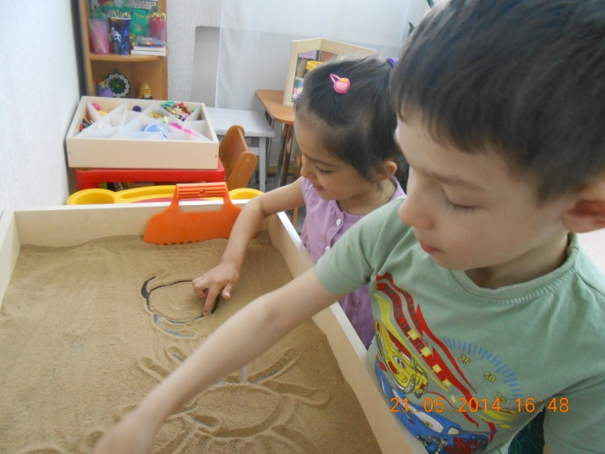
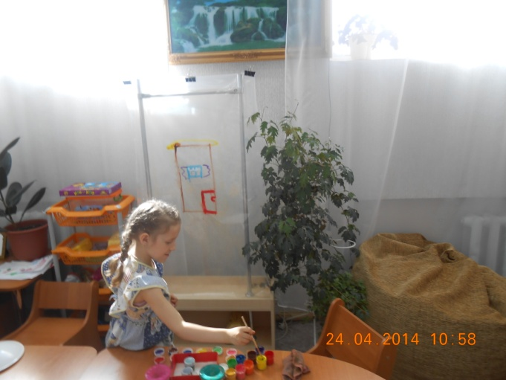
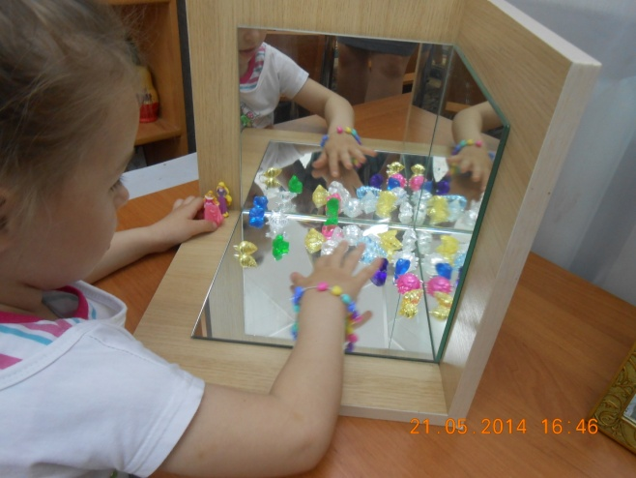
ПСИХОКОРРЕКЦИОННОЕ И РАЗВИВАЮЩЕЕ НАПРАВЛЕНИЕ
Педагог-психолог в своей работе реализует коррекционно-развивающие и развивающие программы: программу психологического сопровождения дошкольника при подготовке к школьному обучению Ананьевой Т.В.; программу социально-личностного развития детей дошкольного возраста «Познаю себя» М.В Корепановой, Е.В.Харламповой. А также программа О.В.Хухлаевой «Тропинка к своему Я».Занятия проводятся как в группах детского сада, так и в кабинете педагога-психолога.
Также проводятся индивидуальные и подгрупповые занятия по формированию психологического здоровья детей .

Slide 6
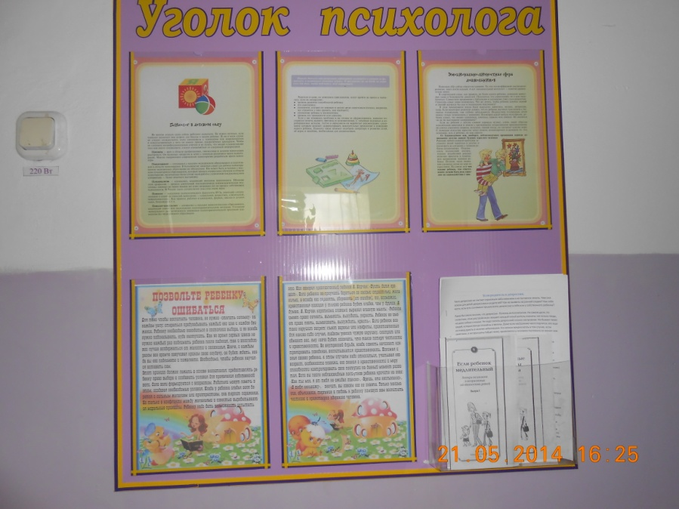
КОНСУЛЬТАТИВНОЕ НАПРАВЛЕНИЕ
Зона индивидуального приёма
Консультирование администрации, педагогов, родителей по вопросам развития и воспитания детей.
Проведение совместных консультаций для специалистов и педагогов ДОУ с целью повышения психологической культуры и обеспечения преемственности в работе с детьми.
Информационный стенд
Полезная информация для родителей и педагогов .
Предлагаются буклеты, брошюры на различные темы воспитания и развития

Slide 7
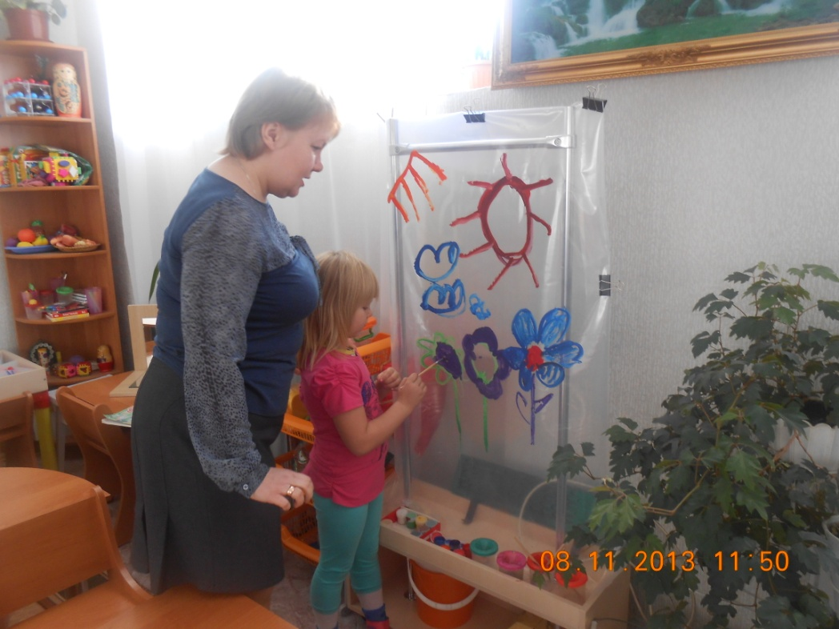
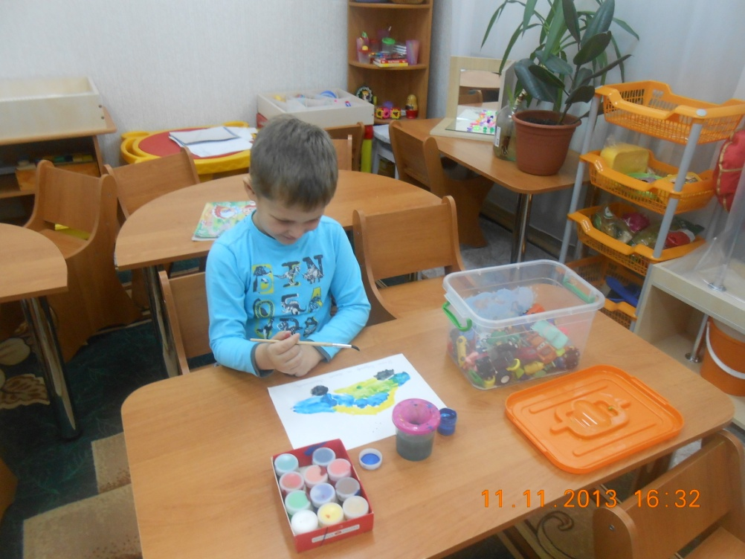
ПСИХОПРОФИЛАКТИЧЕСКОЕ НАПРАВЛЕНИЕ
Индивидуальные и подгрупповые психопрофилактические занятия с детьми проводятся в игровой зоне и зоне песка и воды. Также в кабинете педагога-психолога имеются аудиозаписи детских песен, расслабляющей музыки «Звуки природы», панно с видами природы и звуками падающей воды, специальная лампа с успокаивающим мерцанием.

Slide 8
ПРОСВЕТИТЕЛЬСКОЕ НАПРАВЛЕНИЕ
Данное направление обеспечивает психолого-педагогическое просвещение педагогов и родителей. Для этого в кабинете педагога-психолога имеются: методическая , учебная и справочная литература; информационные материалы «Консультации для родителей», «Консультации для педагогов»; компьютерные версии консультаций «Арт-терапия в коррекции эмоциональной сферы старших дошкольников», «Как подготовить ребенка к школе», «Коррекционно-развивающие и развивающие программы»; стенд «Уголок психолога».

Slide 9
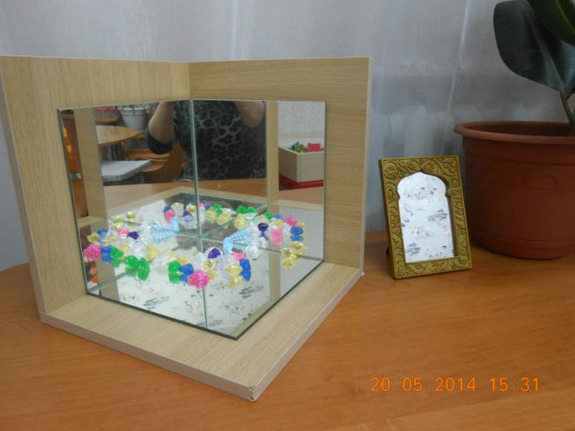
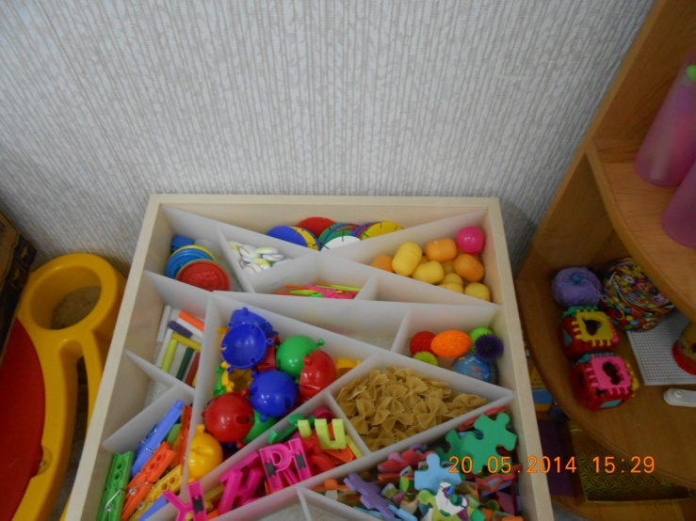
БЛАГОДАРЮ ЗА ВНИМАНИЕ !

